Slide 1
اهلا و سهلا

Slide 2
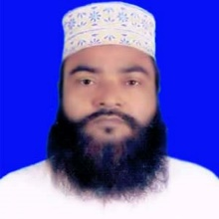
تعريف المعلم
ابو عمر محمد فاروق حسين
مدير المدرسة
المدرسة الدخليةالسلامية بروداروغاهت
سيتاكتد ستوغرام
Emil – aomfaruk1177@gmail.com
Mobail – 01818433486

Slide 3
تعريف الدرس
الصف التاسع من الداخل
القواعد اللغة العربية
البا ب الثانى
علم النحو

Slide 4
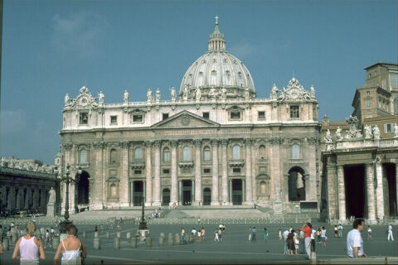

Slide 5
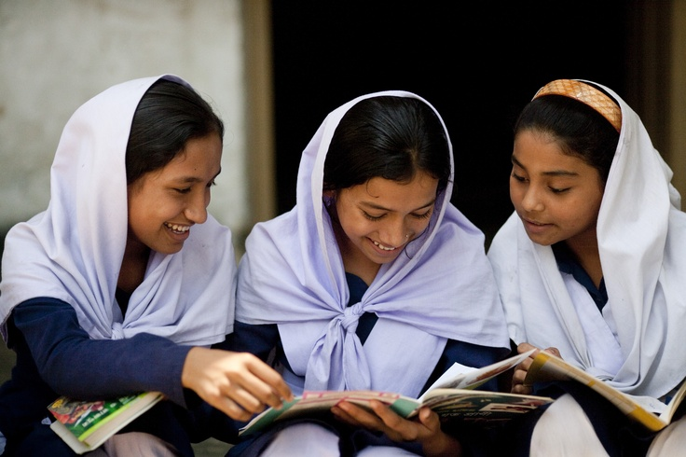

Slide 6
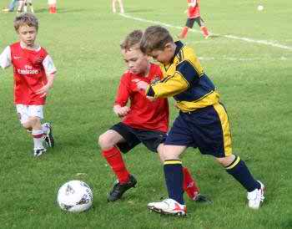
أنظر الى الصور

Slide 8
الدرس اليوم
الكلمة و أقسامها

Slide 9
الاستفادة
يسطيع الطللاب بعد فراغة الدرس-
١. ان يقول تعريف الكلمة.
٢. ان يقول نوع الكلمة.
٣. ان يعين الإسم و الفعل و الحرف.

Slide 10
تشريح الدرس
تعريف الكلمة الغة :
الكلمة فى اللغة اللفظ و القول و البيان.
و في الإصطلاح :
لفظ وضع لمعني مفرد
النحو -
يلعبون
زهر
طيران

Slide 11
القران كتاب الله
الناس يصلون فى المسجد
الكتاب على الطاولة

Slide 12
أقسام الكلمة
أقسام الكلمة الثلاثة
إسم
فعل
حرف

Slide 13
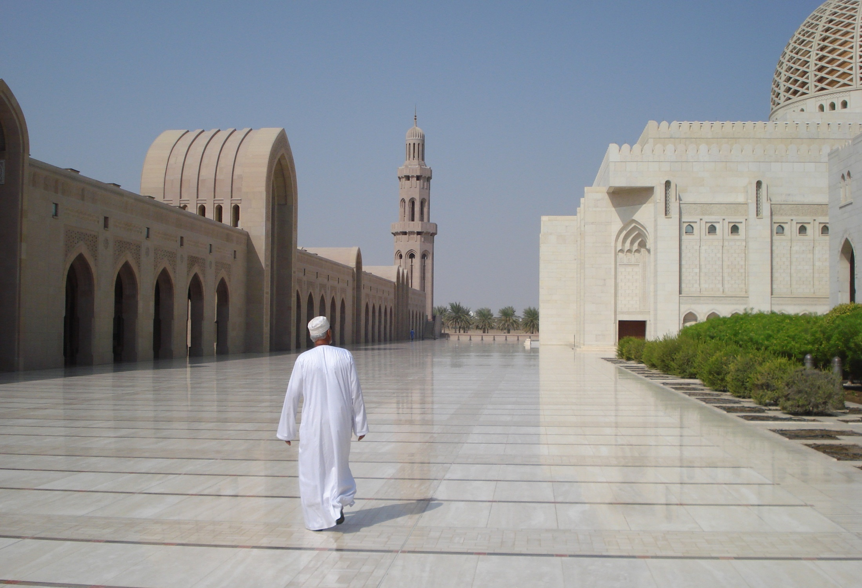
يذهب الرجل الى المسجد
اسم
اسم
فعل
حرف

Slide 14
تعريف الإسم
تعريف الإسم لغة :
العلامة و العلو .
تعريف الإسم الإصطلاحا :
الإسم كلمة تدل على معنى فى نفسها غير مقترن باحد الأزمنة الثلاثة.

Slide 15
ألامة الإسم
١. ان يصح الخبار عنه و به، نحو : الله ربنا.
٢. الإضافة، نحو: رب العالمين.
٣. دخول لام التعريف، نحو:الرجل.
٤. حرف الجر قبله،نحو: بيده الخير.
٥.إتصال التاء المربوطة،نحو:مدرسة.
٦. ان يصح فيه التنوين و التثنية و الجمع و النعت و التصغير و النداء.

Slide 16
تعريف الفعل
تعريف الفعل لغة : العمل
تعريف الفعل إصطلاحا :
الفعل كلمة تدل على معنى فى نفسها مقترن بأحد الأزمنة الثلاثة.

Slide 17
علامة الفعل
١. أن يصح الإخباربه لا عنه
٢. دخول (قد ، والسين،و سوف، والجازم) عليه،والضمائر البارزة المرفوعة به،و التاء التانيث الساكنة،و نونى التاكيد .

Slide 18
تعريف الحرف
تعريف الحرف لغة :الطرف والحد.
تعريف الحرف إصطلاحا :
الحرف كلمة لا يتم مدلولها الا بإضافتها الى الإسم او الفعل.

Slide 19
علامة الحرف
١.ان لا يصح الإخبار عنه،و لا به.
٢.أن لا يقبل علامات الأسماء ولا علامات الأفعال.

Slide 20
العمل الفرد
ما هو الكلمة و اقسامه ؟

Slide 21
العمل الزوج
اللأسماء و الأفعال
ترجمة العبارة
١.نام الطفل على السرير.
٢. خرج الطلاب من المدرسة.
٣. ان الله على كل شئ قدير.
٤.احترم المعلمين.
٥.الولد يأكل الخبز و الحليب.

Slide 22
العمل الجمعة
ما هو الاسم ؟ و علامتها

Slide 23
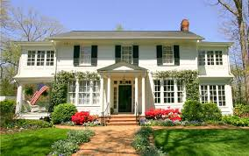
العمل المنزل
عين الأسماء مع العلامة
١. الصلاة عماد الدين.
٢. داكا عاصمة بنغلاديش.
٣. كتبت بالقلم.
٤. يا رب العلمين.
٥. العلماء ورثة الأنبياء.

Slide 24
الله حافظ

